Slide 1

TEFAS PREDICTION
Okan KÖKEN
Atakan KRAND
Görkem BİRŞEY
İbrahim Halil AKINCI

Slide 2

STEPS
Definition of Dataset
Used Applications
Variables
Flow Chart
Featuring Engineering
Machine Learning
Modelling
Result

Slide 3

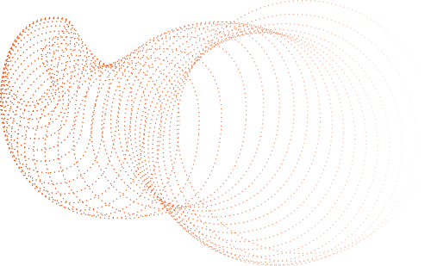
DEFINITION OF DATASET
Türkiye Elektronik Fon Alım Satım Platformu (TEFAS), Türkiye’deki yatırım fonlarının yatırımcılar tarafından tek bir platform üzerinden alınıp satılabilmesini sağlayan bir sistemdir. Yatırım fonları, birçok bireysel yatırımcının bir araya getirerek oluşturduğu ortak bir havuzda birikmiş paraların, profesyonel portföy yöneticileri tarafından farklı yatırım araçlarına yönlendirilmesiyle oluşur. Bu fonlar, yatırımcılara daha geniş bir yatırım yelpazesi sunar ve küçük yatırımcıların ulaşması güç olan araçlara erişim imkanı sağlar. Ayrıca, fonlar yatırım riskini dağıtarak portföy çeşitliliği oluşturur, böylece bireysel yatırımcıların daha dengeli ve güvenli bir şekilde yatırım yapmalarına olanak tanır.
Fonun geçmiş performansı, risk değeri, yatırımcı yoğunluğu ve portföy dağılımı gibi faktörler kullanılarak gelecekteki fiyat hareketleri veya getiriler tahmin edilebilir. Zaman serisi tahmin modelleri veya regresyon analizleri gibi yöntemler aracılığıyla, belirli bir fonun 1 aylık veya 1 yıllık getiri tahminleri yapılabilir. Bu sayede yatırımcılar, daha sağlam verilere dayalı kararlar alarak risklerini minimize edebilir ve portföylerini optimize edebilirler.

Slide 4



USED APPLICATIONS

Slide 5

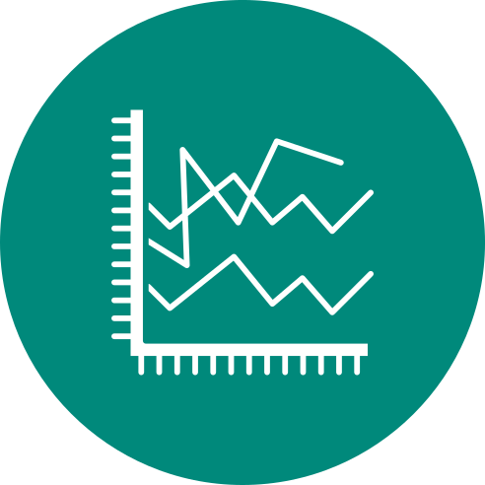

VARIABLES
FON KODU
FON ADI
KATEGORİ
ALT KATEGORİ
FİYAT
RİSK DEĞERİ
ZAMAN DİLİMLERİ
PORTFÖY BÜYÜKLÜĞÜ
YATIRIMCI SAYISI
TEDAVÜLDEKİ PAY ADETİ
YATIRIM PAYLARI

Slide 6

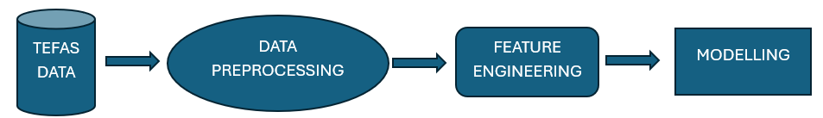
FLOW CHART
GÜNDEM SAYFASINA DÖN

Slide 7

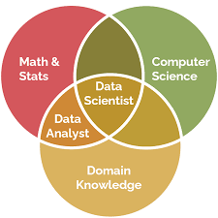
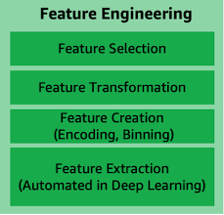
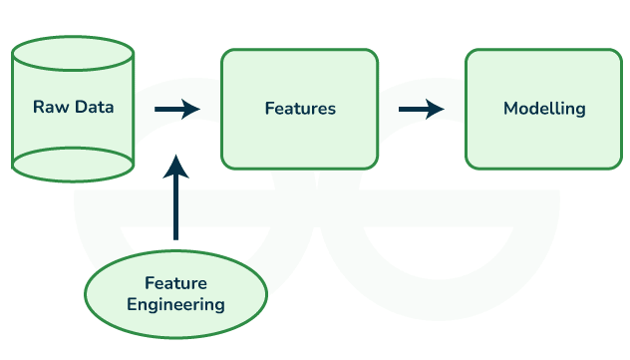

FEATURE ENGINEERING

Slide 8

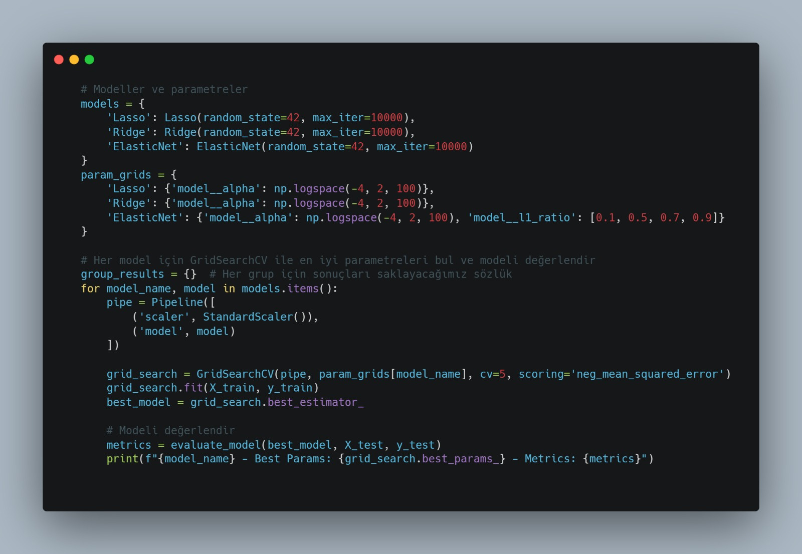
MACHINE LEARNING - MODELLING

Slide 9
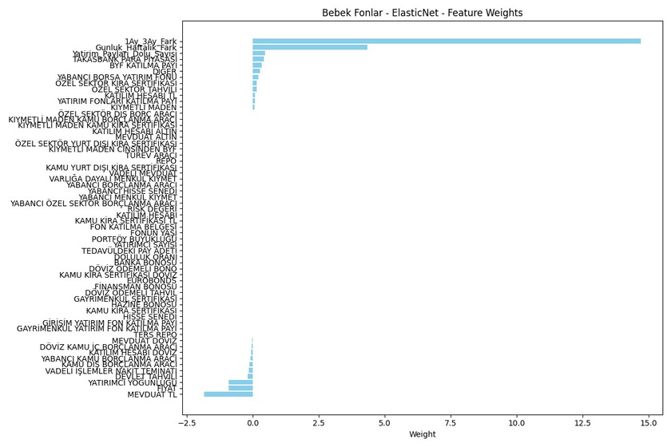
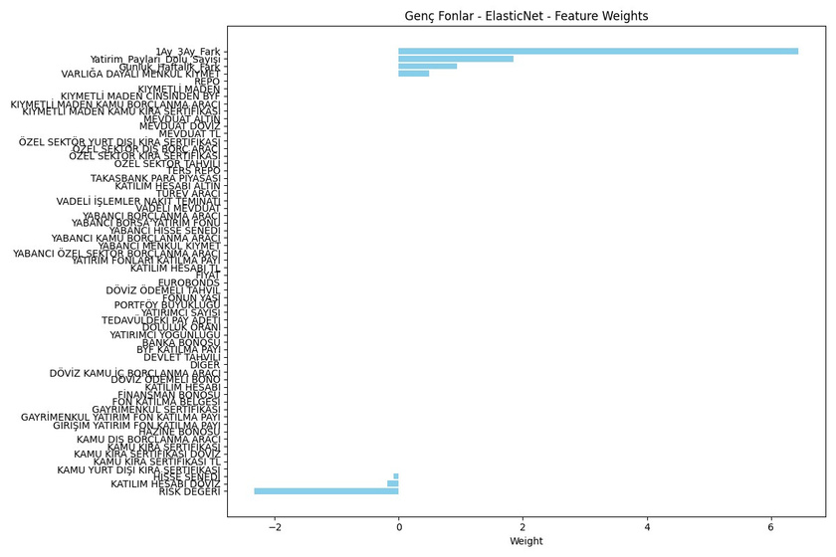
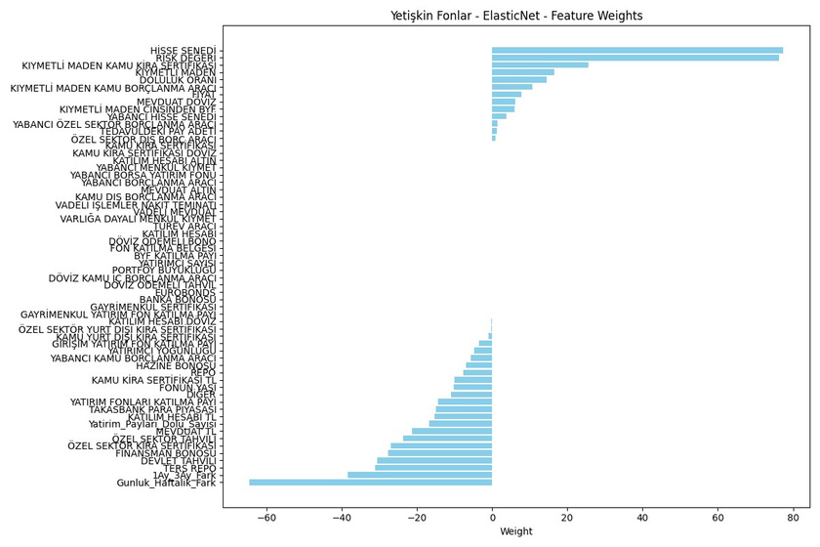
MODELLING - GRAPHICS
ElasticNET- Feature Weights
MODELLING - GRAPHICS
GÜNDEM SAYFASINA DÖN

Slide 10
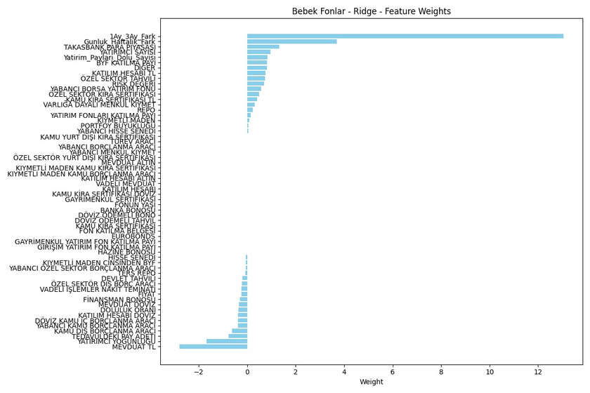
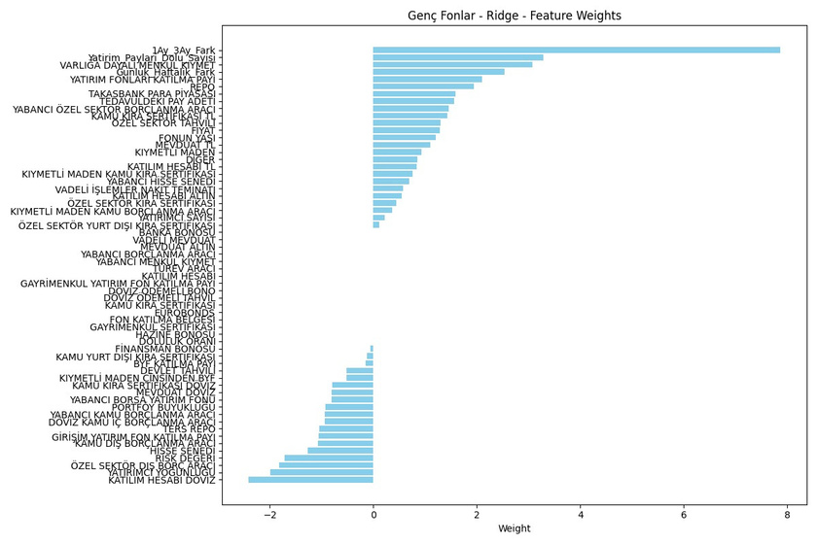
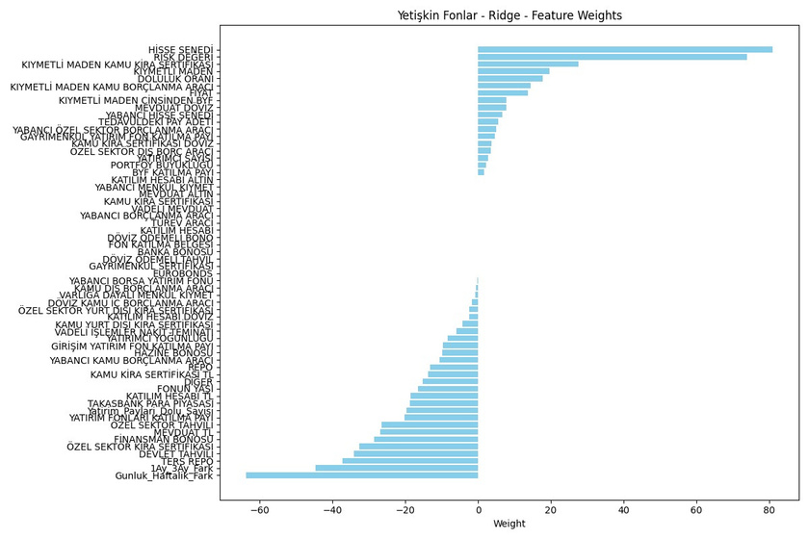
MODELLING - GRAPHICS
Ridge - Feature Weights
Positive:
1Ay 3Ay Fark
Yatırım Payları Dolu Sayısı
Varlığa Dayalı Menkul Kıymet
Negative:
Katılım Hesabı Döviz
Yatırımcı Yoğunluğu
Risk Değeri
GÜNDEM SAYFASINA DÖN

Slide 11
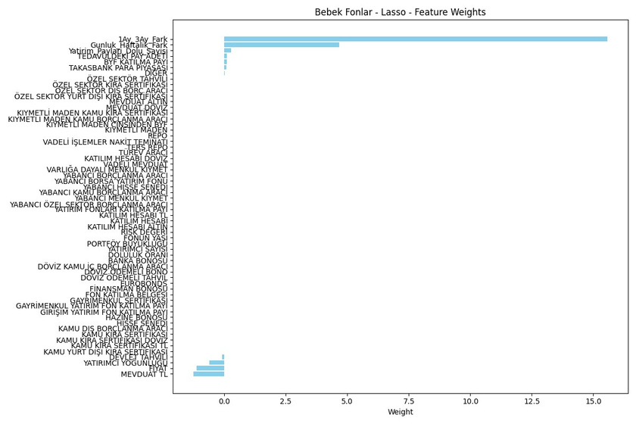
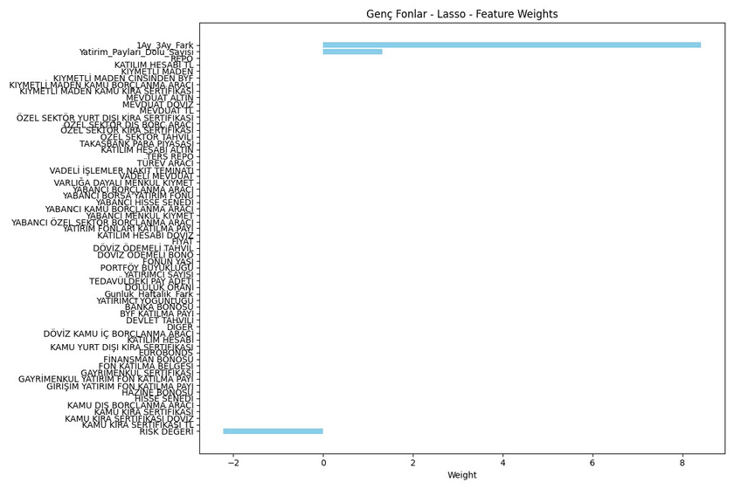
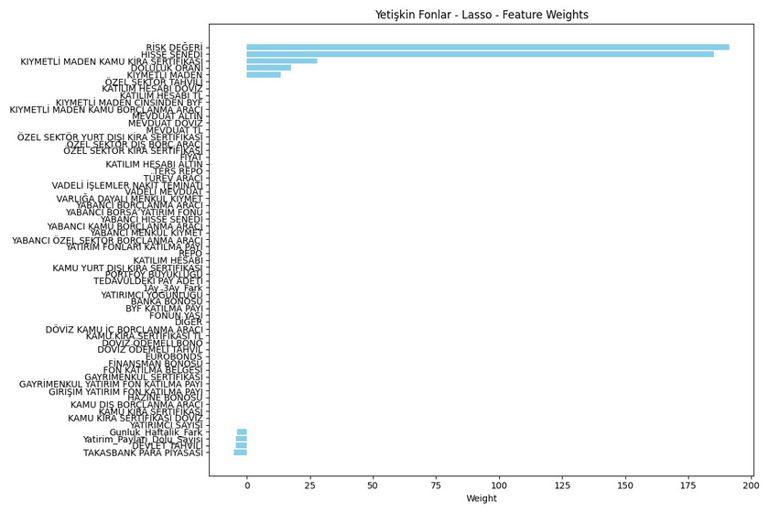
MODELLING - GRAPHICS
Lasso - Feature Weights
Positive:
1Ay 3Ay Fark
Günlük Haftalık Fark
Yatırım Payları Dolu Sayısı
Negative:
Mevduat TL
Fiyat
Yatırımcı Yoğunluğu
Positive:
Risk Değeri
Hisse Senedi
Kıymetli Maden Kamu Kira Sertifikası
Negative:
Takasbank Para Piyasası
Devlet Tahvili
Yatırım Payları Dolu Sayısı
GÜNDEM SAYFASINA DÖN

Slide 12
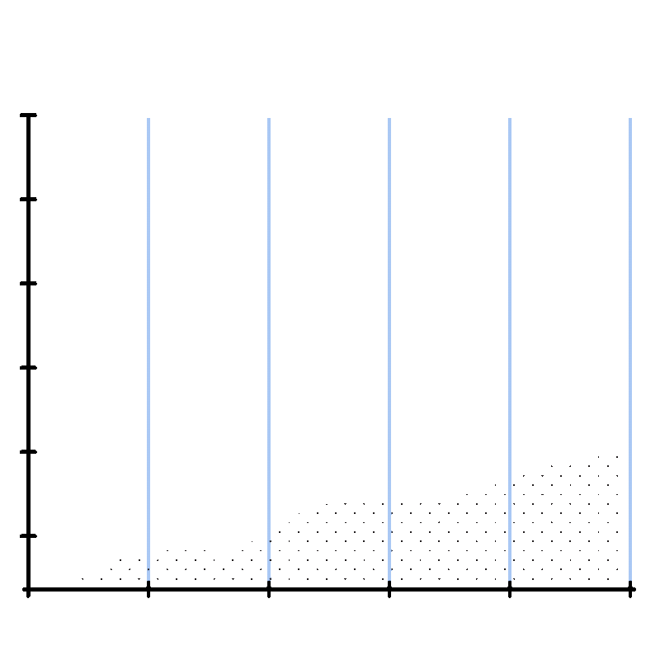


RESULT
Her Fon Grubu İçin En İyi Modeller | Her Fon Grubu İçin En İyi Modeller | Her Fon Grubu İçin En İyi Modeller | Her Fon Grubu İçin En İyi Modeller | Her Fon Grubu İçin En İyi Modeller | Her Fon Grubu İçin En İyi Modeller
Fon Grubu | Model | MSE | RMSE | MAE | R²
Bebek Fonlar | Lasso | 34,8187 | 5,9007 | 4,8115 | 0,8441
Genç Fonlar | Ridge | 9770,6555 | 98,8466 | 24,9980 | 0,0633
Yetişkin Fonlar | Lasso | 47983,0817 | 219,0504 | 141,3549 | 0,7845

Slide 13
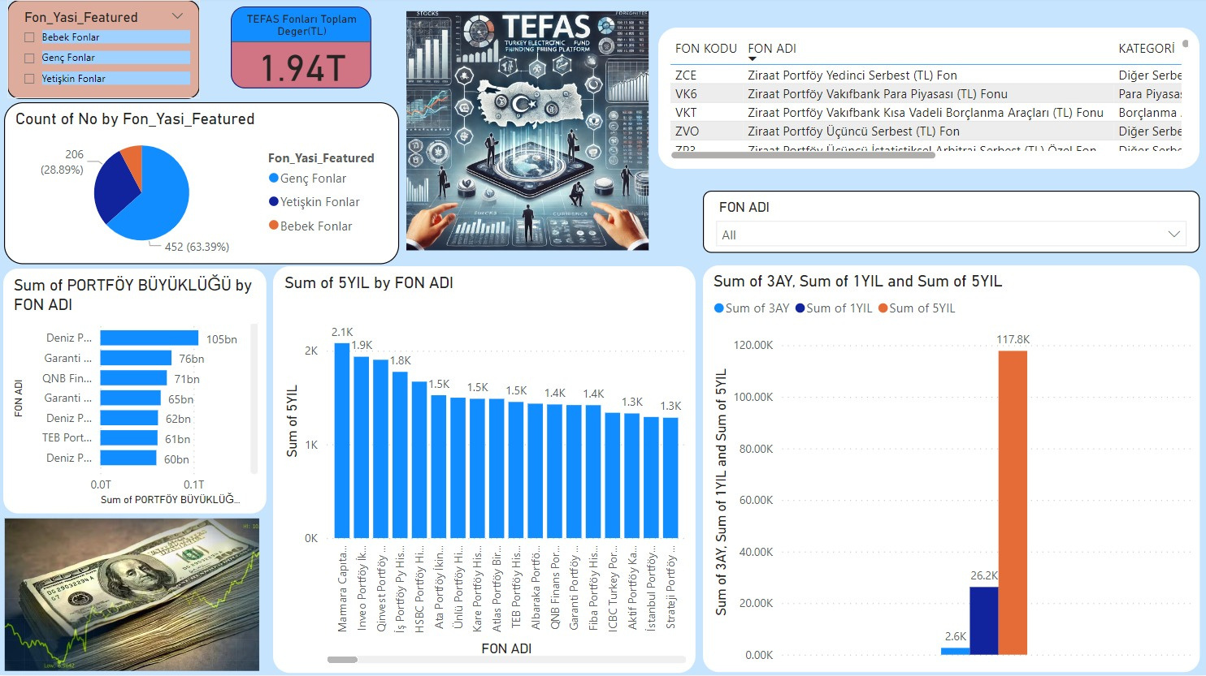

Slide 14



THANK YOU FOR LISTENING
GitHub

